Slide 1

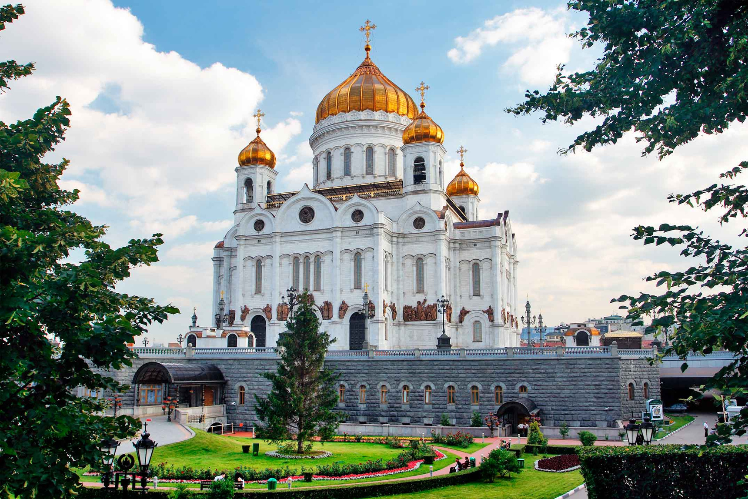




Фонд “Наследие Духовной Культуры в 3D”
Виртуальные экскурсии
по православным храмам
и монастырям
Интерактивный доступ к культурному наследию
Погружение
в историю
Образовательный
проект
Доступно
из любой точки мира

Slide 2
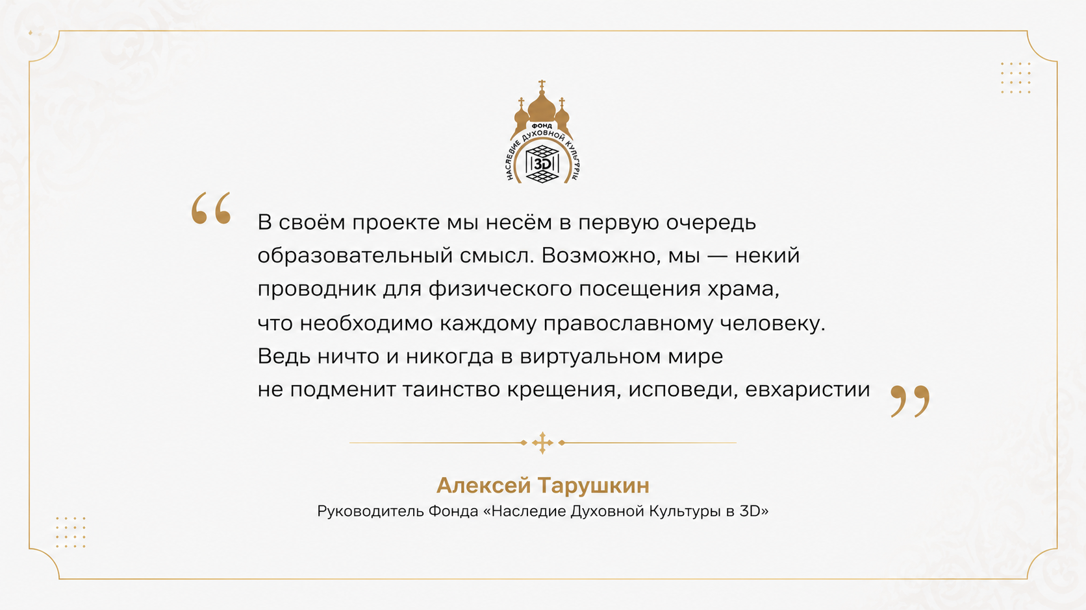
В своём проекте мы несём в первую очередь образовательный смысл. Возможно, мы — некий проводник для физического посещения храма, что необходимо каждому православному человеку.
Ведь ничто и никогда в виртуальном мире не подменит таинства крещения, исповеди, евхаристии...
Алексей Тарушкин
Руководитель фонда “Наследие Духовной Культуры в 3D”

Slide 3
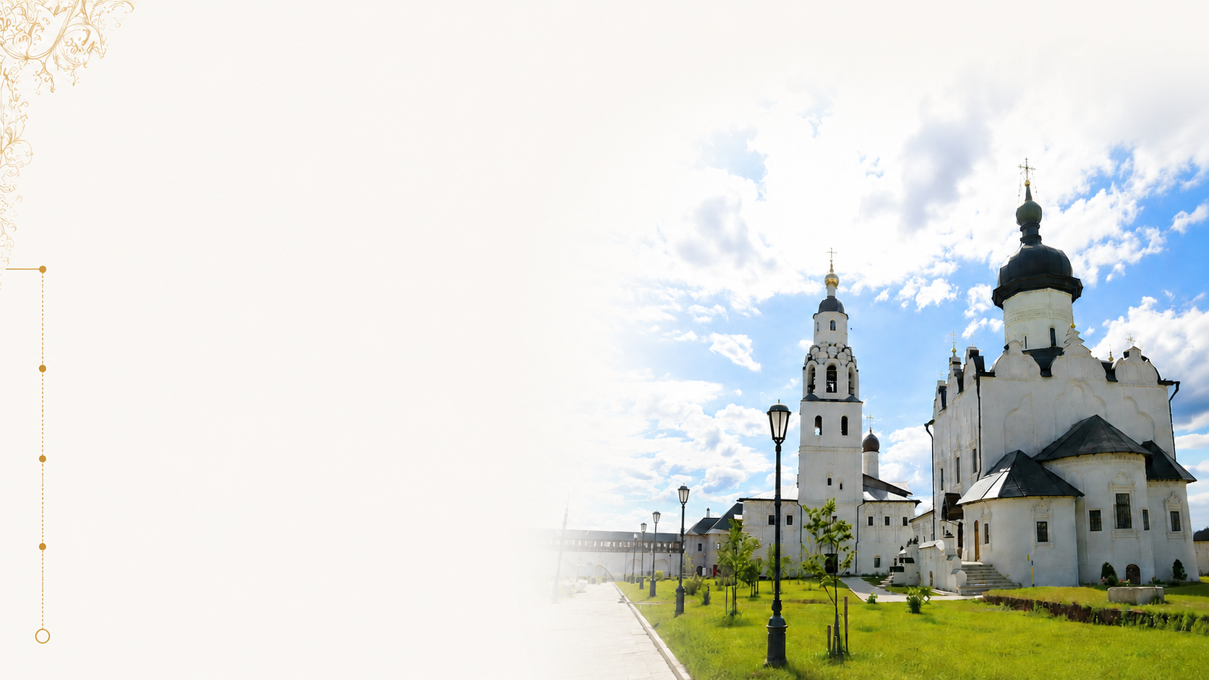
Наша миссия
Православная культура России — это не только часть истории, но и нравственный фундамент, веками формировавший представление о добре и зле, семье, совести, милосердии, красоте и смысле жизни.
Величественным и наиболее заметным символов православной культуры являются храмы и монастыри. Именно они веками хранили духовные традиции, память народа и связь поколений.
Однако, за почти век забвения православия в России были разрушены или пришли в запустение тысячи храмов. Даже многие восстановленные святыни сегодня часто воспринимаются лишь как памятники архитектуры, а не как хранители важных смыслов и ценностей.
Без истории, рассказов о людях, святынях и событиях храм постепенно становится безмолвным исполином — величественным, но оторванным от человека. А храм оживает тогда, когда раскрывается его духовная и человеческая история.
Мы считаем важным рассказывать о наследии российских храмов на современном и понятном языке — в формате, близком людям разных поколений. Чтобы храм вновь воспринимался не только как архитектурный памятник, но и как живой источник памяти, веры, внутренней опоры и центром, создающим и объединяющим вокруг себя общину.

Slide 4
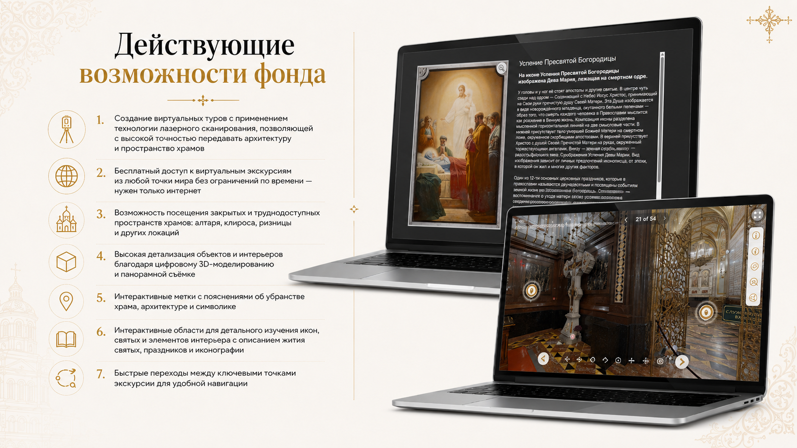


Технические
возможности фонда
Создание виртуальных туров с применением технологии лазерного сканирования, позволяющей с высокой точностью передавать архитектуру и пространство храмов
Бесплатный доступ к виртуальным экскурсиям из любой точки мира без ограничений по времени — нужен только интернет
Возможность посещения закрытых и труднодоступных пространств храмов: алтаря, клироса, ризницы и других локаций
Высокая детализация объектов и интерьеров благодаря цифровому 3D-моделированию и панорамной съёмке
Интерактивные метки с пояснениями об убранстве храма, архитектуре и символике
Интерактивные области для детального изучения икон и элементов интерьера с описанием жития святых, праздников и иконографии
Быстрые переходы между ключевыми точками экскурсии для удобной навигации

Slide 5
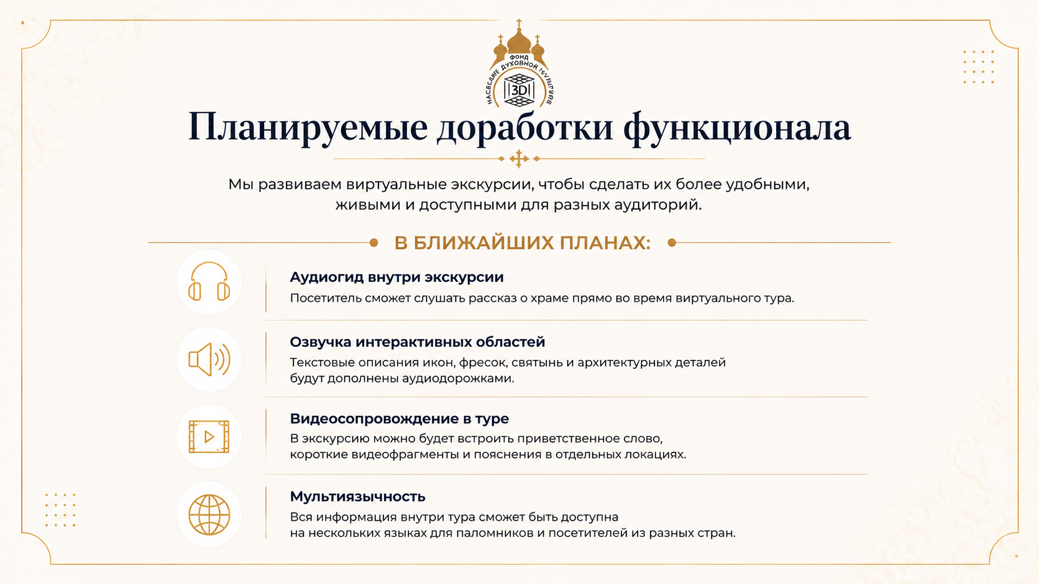

Планируемые доработки функционала
Мы развиваем виртуальные экскурсии, чтобы сделать их более удобными,
живыми и доступными для разных аудиторий.
Аудиогид внутри экскурсии
Посетитель сможет слушать рассказ о храме прямо во время виртуального тура.
Озвучка интерактивных областей
Текстовые описания икон, фресок, святынь и архитектурных деталей будут дополнены аудиодорожками.
Видеосопровождение в туре
В экскурсию можно будет встроить приветственное слово, короткие видеофрагменты и пояснения в отдельных локациях.
Мультиязычность
Вся информация внутри тура сможет быть доступна на нескольких языках для паломников и посетителей из разных стран.

Slide 6
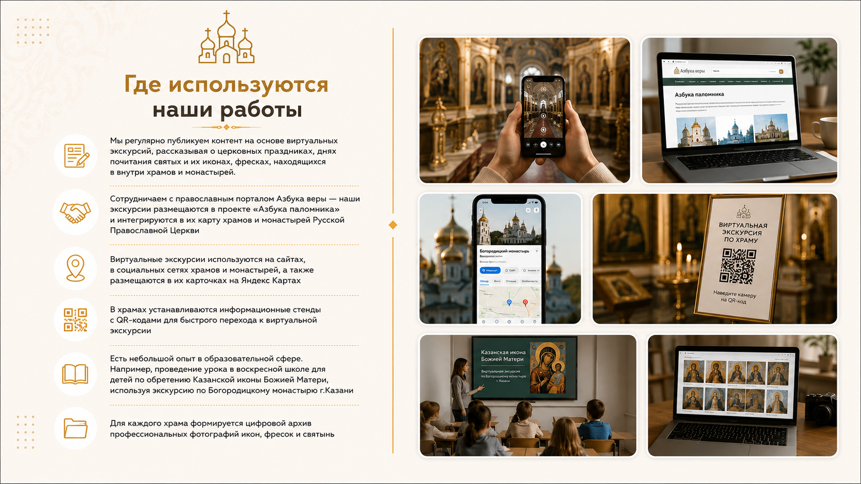
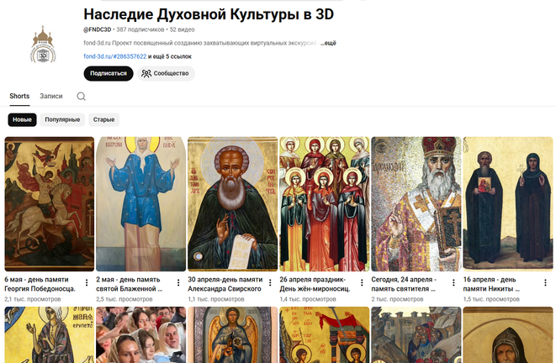
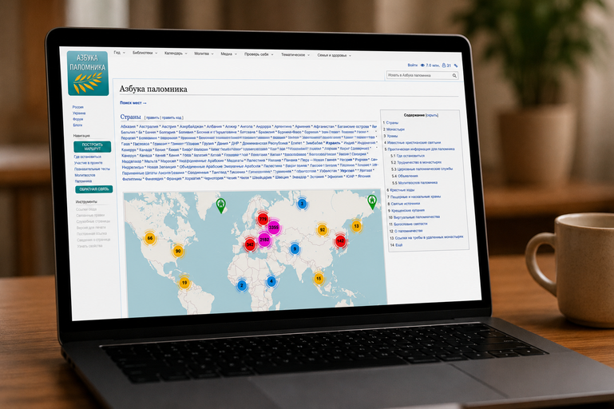
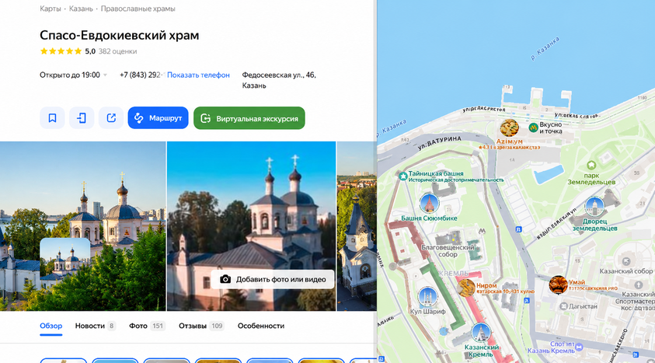
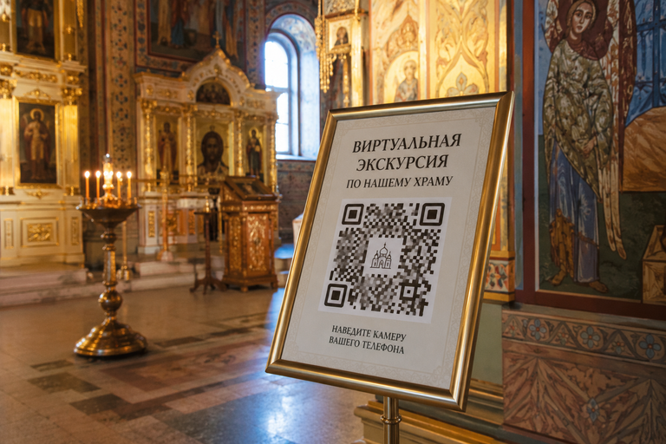
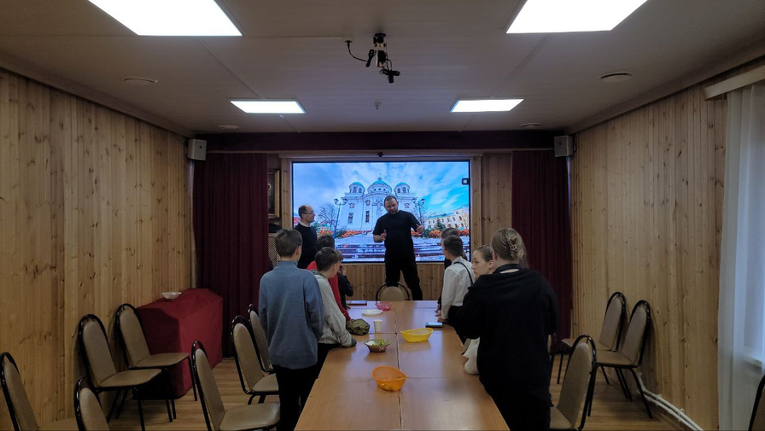
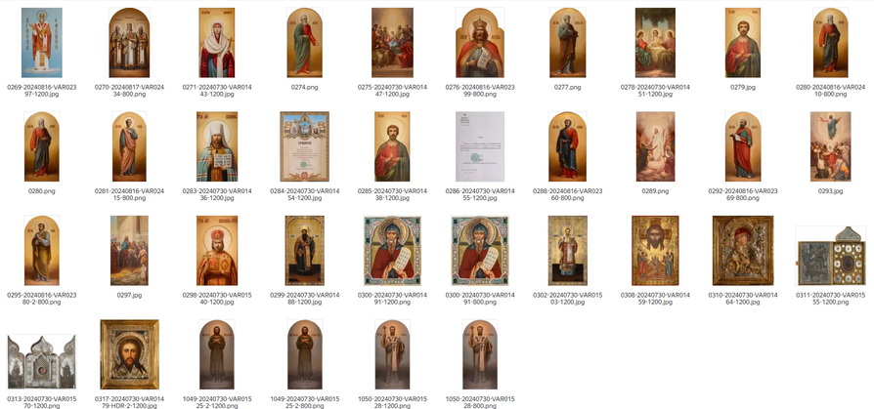
Где используются
наши работы
Мы регулярно публикуем контент на основе виртуальных экскурсий, рассказывая о церковных праздниках, днях почитания святых и их иконах, фресках, находящихся в внутри храмов и монастырей.
Сотрудничаем с православным порталом Азбука веры — наши экскурсии размещаются в проекте «Азбука паломника» и интегрируются в их карту храмов и монастырей Русской Православной Церкви
Виртуальные экскурсии используются на сайтах, в социальных сетях храмов и монастырей, а также размещаются в их карточках на Яндекс Картах
В храмах устанавливаются информационные стенды с QR-кодами для быстрого перехода к виртуальной экскурсии
Есть небольшой опыт в образовательной сфере. Например, проведение урока в воскресной школе для детей по обретению Казанской иконы Божией Матери, используя экскурсию по Богородицкому монастырю г.Казани
Для каждого храма формируется цифровой архив профессиональных фотографий икон, фресок и святынь

Slide 7
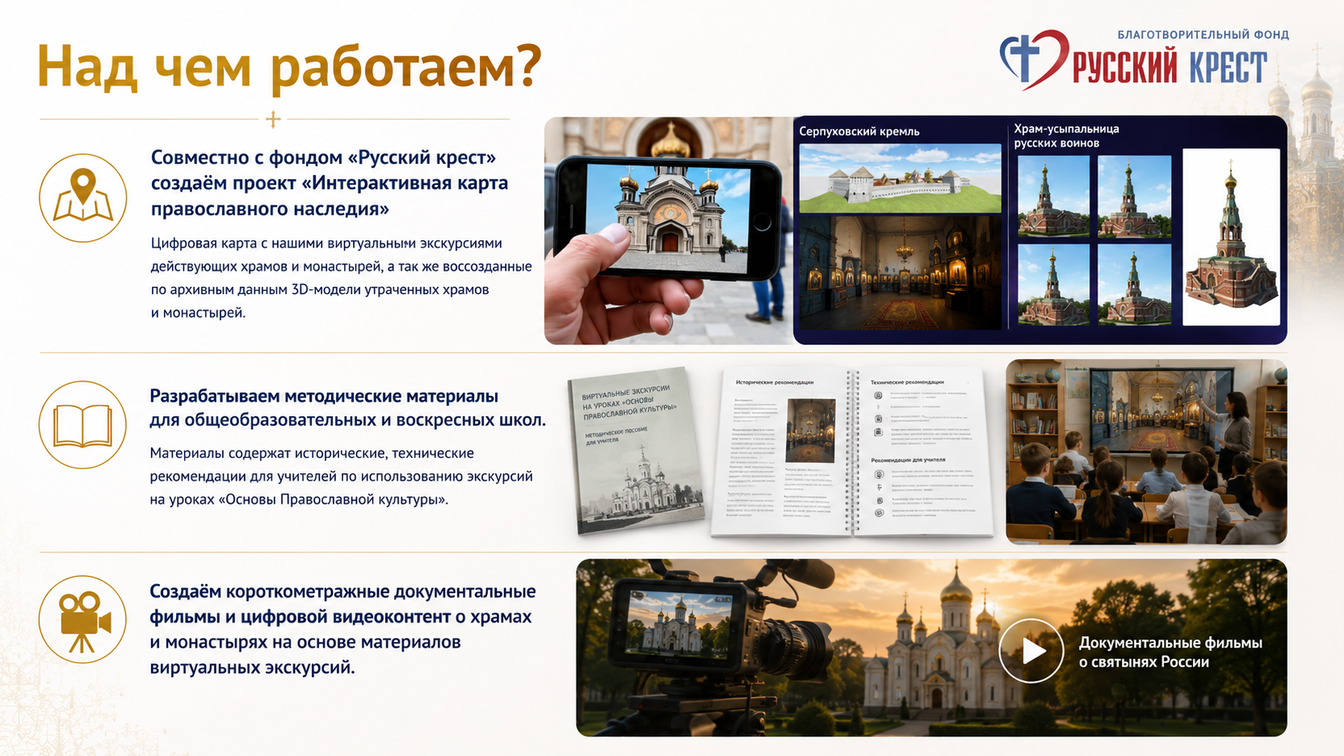
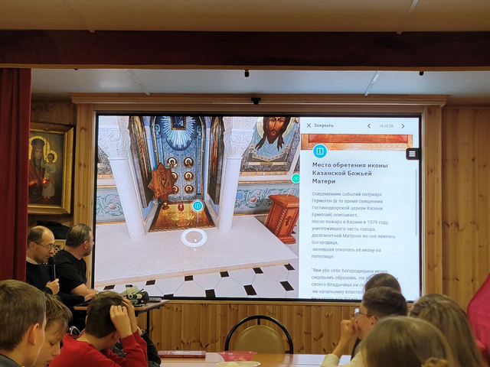
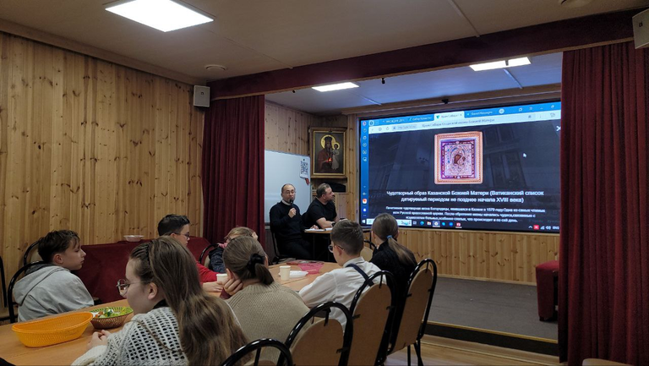
Над чем работаем?
Совместно с фондом "Русский крест" создаём проект «Интерактивная карта православного наследия»
Цифровая карта с нашими виртуальными экскурсиями действующих храмов и монастырей,
а так же воссозданные по архивным данным
3D-модели утраченных храмов и монастырей .
Разрабатываем методические материалы для общеобразовательных и воскресных школ.
Материалы содержат исторические, технические рекомендации для учителей по использованию экскурсий на уроках «Основы Православной культуры».
Создаём короткометражные документальные фильмы и цифровой видеоконтент о храмах и монастырях на основе материалов виртуальных экскурсий.

Slide 8
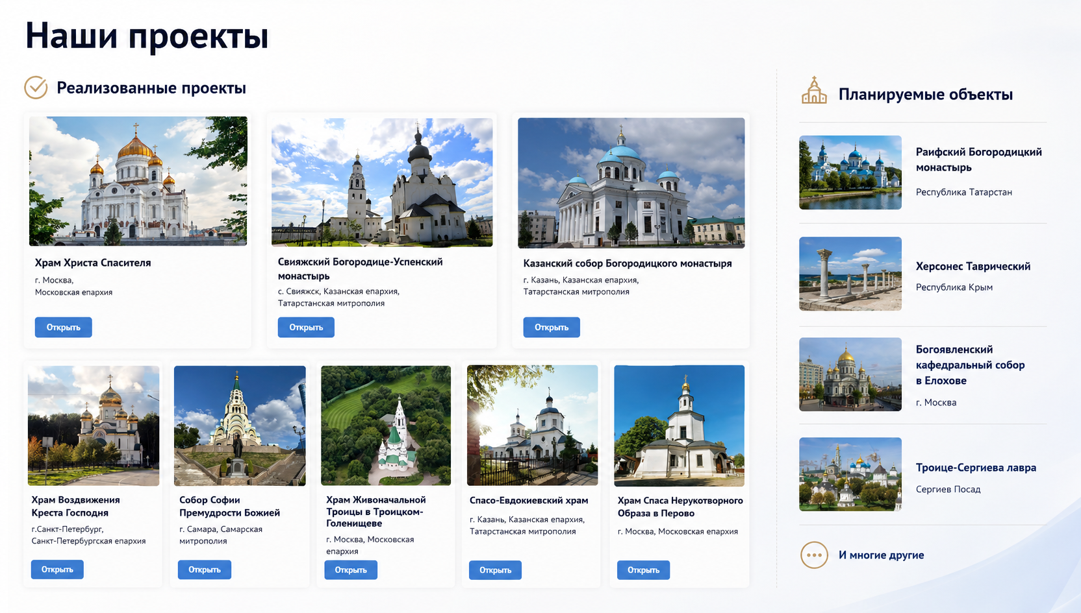
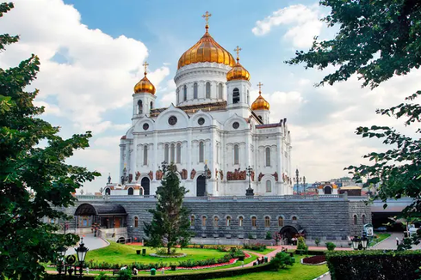
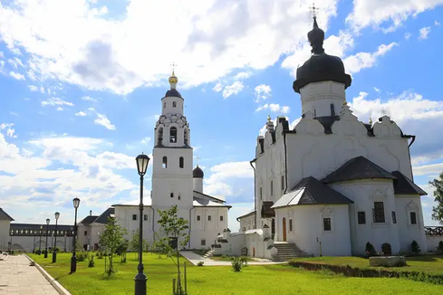
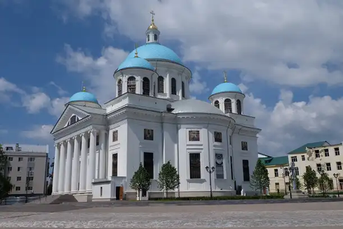
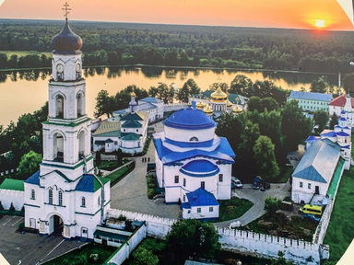
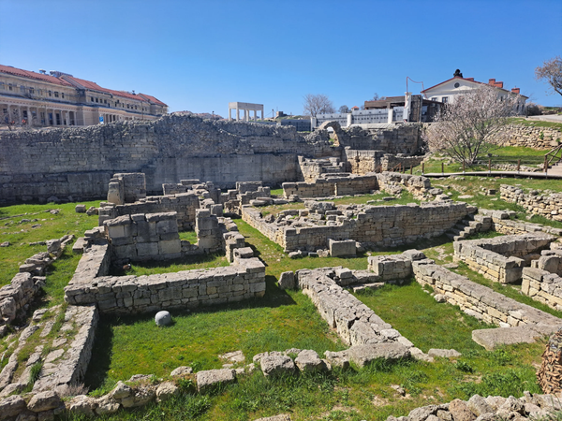
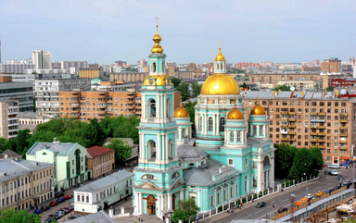
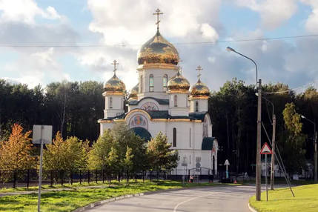
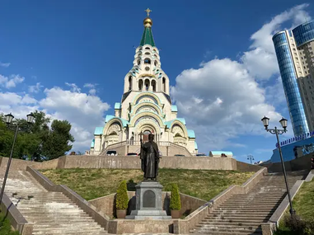
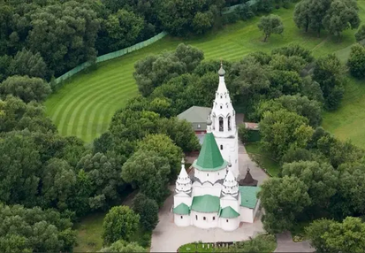
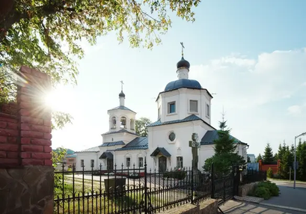
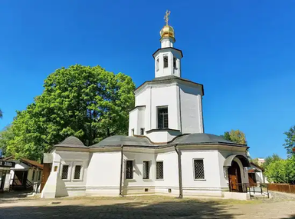
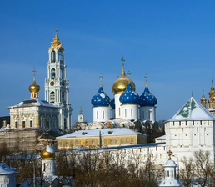
Храм Христа Спасителя
Свияжский Богородице-Успенский монастырь
Казанский собор Богородицкого монастыря
г. Москва, Московская епархия
с. Свияжск, Казанская епархия, Татарстанская митрополия
г. Казань, Казанская епархия, Татарстанская митрополия
Открыть
Открыть
Открыть
Храм Воздвижения Креста Господня
Собор Софии Премудрости Божией
Храм Живоначальной Троицы в Троицком Голенищеве
Спасо-Евдокиевский храм
Храм Спаса Нерукотворного Образа в Перово
г. Санкт-Петербург, Санкт-Петербургская епархия
г. Казань, Казанская епархия, Татарстанская митрополия
г. Самара, Самарская митрополия
г. Москва, Московская епархия
г. Москва, Московская епархия
Открыть
Открыть
Открыть
Открыть
Открыть

Slide 9
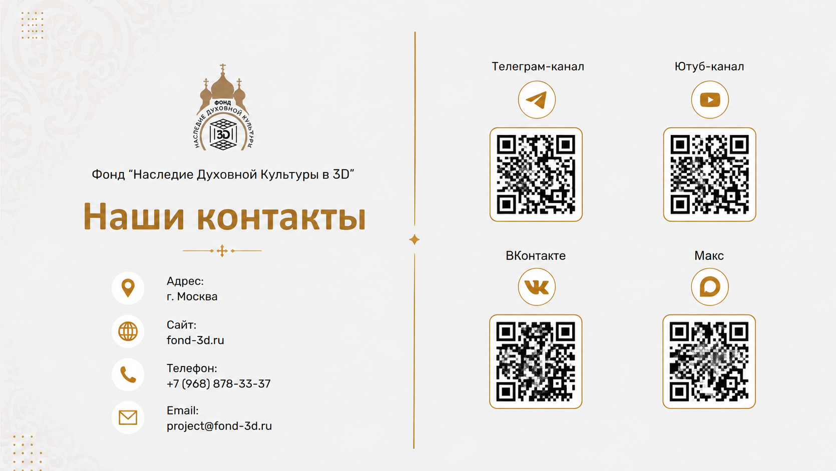
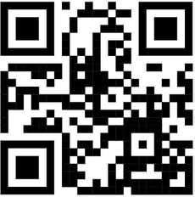
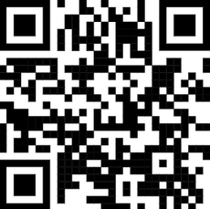
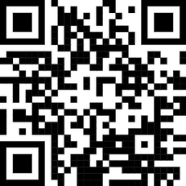
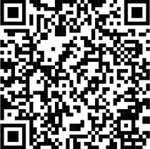
Фонд “Наследие Духовной Культуры в 3D”

